Slide 1
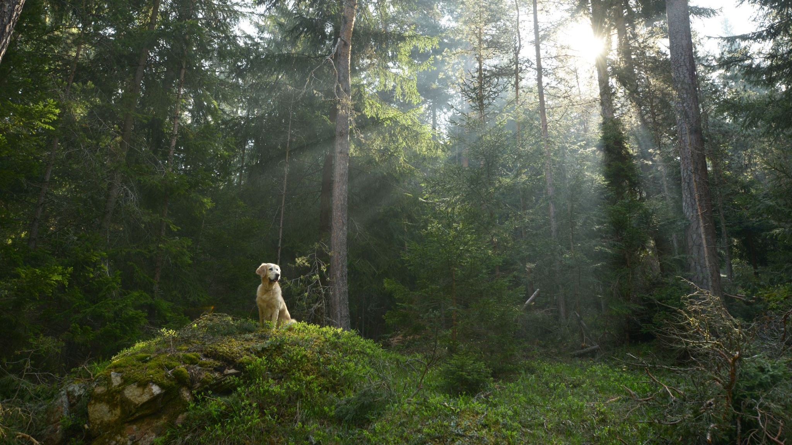
Les 7 Stad en Wijk
Lj3 p3 De Stad van de Toekomst

Slide 2
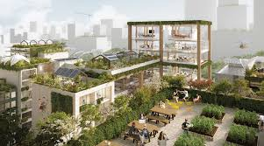
Vandaag
Huiswerkopdrachten
Rode lijn door de lessen heen
Begrippen op een rijtje
Vragen?

Slide 3
Hoe groeit sociale samenhang en wij-gevoel?!
Movisie heeft een mooi artikel geschreven, ‘Hoe versterken we de sociale cohesie?’.
Opdracht 1:
Klik na de les op de link, lees het artikel en maak een lijstje met acties, tips en methoden die volgens de experts uit het artikel bijdragen aan de sociale samenhang. Dit gaat verder dan een BBQ organiseren!
https://www.movisie.nl/sites/default/files/bestanden/documenten/movisies/movisies-2018-1/files/assets/common/downloads/publication.pdf
Voor de corona crisis…

Slide 4
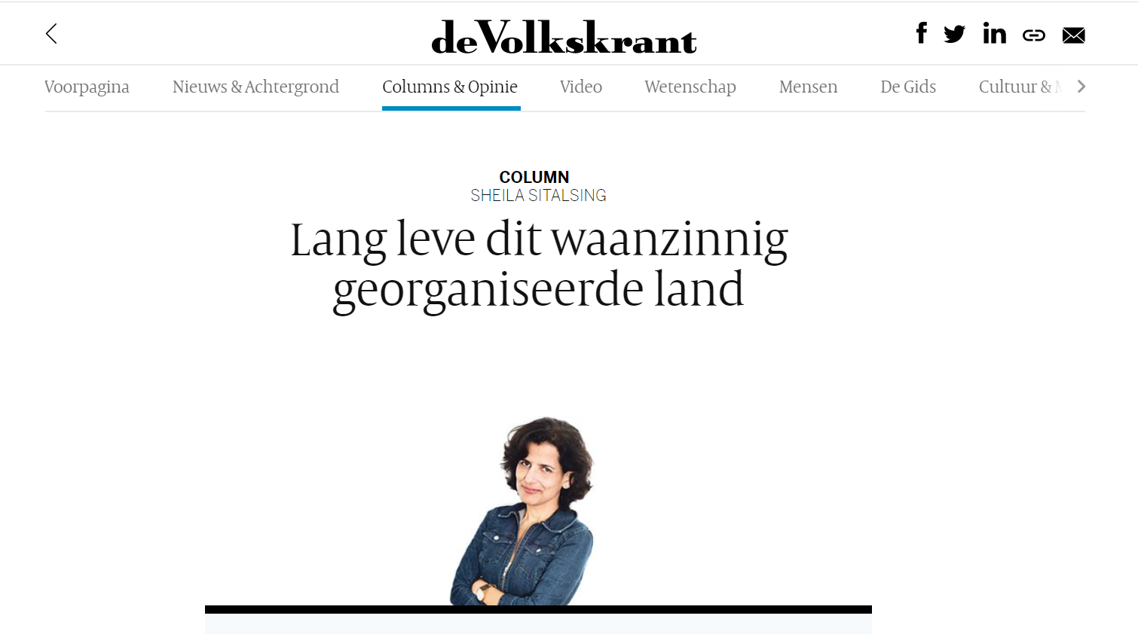
Artikel uit de Volkskrant: ‘Lang leve dit waanzinnig georganiseerde land!’, een mooi voorbeeld van punitiviteit in deze bijzondere tijd!
Opdracht 2:
Lees het artikel na de les en
beschrijf in minimaal een half
A4-tje je reactie op deze
positiviteit!
https://www.volkskrant.nl/es-b64c3092

Slide 5
Rode lijn door de lessen heen.
DEMOGRAFISCH
In 2050 naar schatting 9,7 miljard mensen op aarde (nu 7,7 miljard, in Nederland nu 17,4 miljoen)
Een mix van allerlei culturen; naar schatting zal 1/3-e van de mensen van buitenlandse afkomst zijn, bv buitenlandse studenten en kenniswerkers
Meer dan 20% van de mensen is dan 65+ en de groei van een-persoons-huishoudens is enorm.
STEDENBOUW VOOR DE TOEKOMST
Geconcentreerde steden met veel multifunctionele gebouwen waar ruimte is voor groen, voedselvoorziening en rekening is gehouden met de klimaatverandering.
Waar functies (wonen, werken en recreëren) versmelten in gebouwen en ruimtes.
Waar voor de leefbaarheid een stdenbouwkundige mix zal zijn tussen traditionele bouw met oog voor de menselijke maat zonder dat de benodigde infrastructuur (mobiliteit) in de weg zit.
SAMENLEVEN IN EEN SMART SOCIETY
Waar aandacht is voor de sociale leefbaarheid voor alle inwoners door zowel de inrichting als de manier waarop mensen samen leven. Diversiteit, inclusie, aandacht voor de kwetsbare mensen en verbinding leggen.

Slide 6
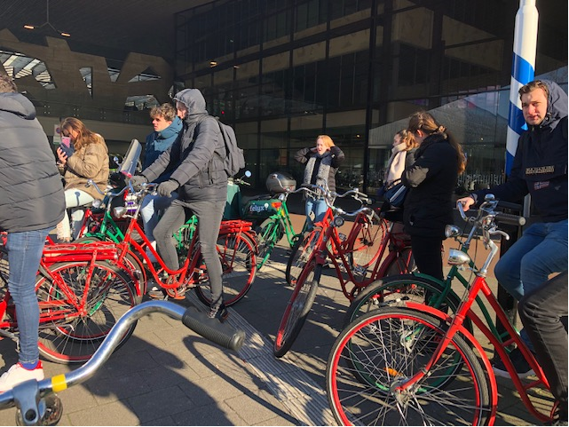
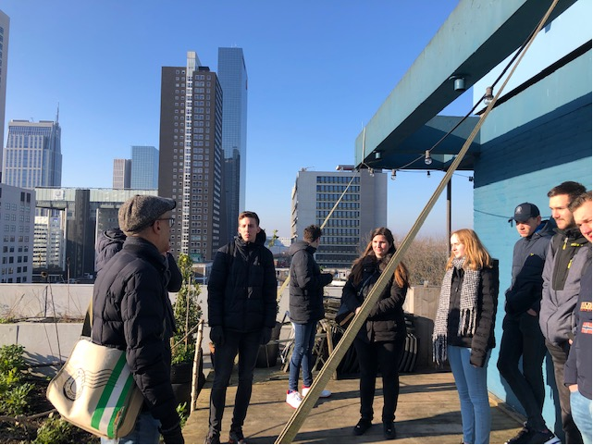
Rotterdam, stad van de toekomst!
Welke projecten hebben we gezien in Rotterdam?!

Slide 7
Sociale innovaties & toepasbaar voor de stad van de toekomst

Slide 8
Hoe kun je sociale innovaties koppelen aan de stad van de toekomst?!

Slide 9
Hoe betrek je alle burgers bij de sociale innovaties in de stad?
Leefbare stad van toekomst
Alle burgers doen mee
Integrale aanpak
Sociale innovaties

Slide 10
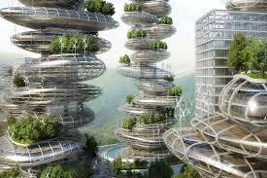
Steden van de toekomst
Ontwikkelingen om rekening mee te houden
Elementen die belangrijk zijn voor leefbare steden
Op fysiek gebied rekening houden met
Door
Op sociaal gebied rekening houden met
Door

Slide 11
Impact van dit alles op de steden van de toekomst
Stad van de toekomst & fysieke leefbaarheid:
Video: The future cities van Oscar Boyson ; https://www.youtube.com/watch?v=xOOWk5yCMMs over bouwen, wonen & leven, werken, recreëren enz.
Video: 7 principles for building better cities / Peter Calthorpe: https://www.youtube.com/watch?v=IFjD3NMv6Kw
Video: Hoe maak je een aantrekkelijke stad: video School of life: https://www.youtube.com/watch?v=Hy4QjmKzF1c
Sustainable city: https://www.youtube.com/watch?v=WCKz8ykyI2E

Slide 12
de sociale leefbaarheid van deze steden
Waarom een inclusieve stad: https://www.youtube.com/watch?v=oZbKlldd1JM
En dus: community / gemeenschappen / sociale verbanden zijn het skelet van onze samenleving.
https://www.youtube.com/watch?time_continue=10&v=xCZ4lq4eQEE&feature=emb_logo

Slide 13
Begrippen die te maken hebben met het samenleven van mensen in de steden van de toekomst:
Globalisering =
Mondialisering =
Segregatie =
Integratie =

Slide 14
Smart society
Onder de vlag ‘Smart Cities’ zetten wereldwijd lokale overheden (vaak samen met bedrijven, burgers en instellingen) integrale en datagedreven oplossingen in om de leefbaarheid, kwaliteit en concurrentiekracht van de stad te verbeteren.
Smart cities zijn veelal ontwikkeld vanuit een technology-push die opgepakt is door overheden. Maar een stad is leeg zonder inwoners en een smart city kan dus niet zonder smart citizens: inwoners die om kunnen gaan met en onderdeel zijn van de slimme toepassingen in de stad. Smart city toepassingen moeten als eerste gericht zijn op de mensen in de stad. Wat is de toegevoegde waarde voor de bevolking? Wat willen zij? Dit vraagt niet alleen om te denken over en vanuit de stadsmens, maar ook om open te staan voor zijn ideeën en hem en zijn ideeën de ruimte te geven. Hiervoor is een flexibele opstelling vanuit overheid en bedrijfsleven essentieel.
Bron = Platform31 Bv. https://www.platform31.nl/nieuws/gratis-wonen-in-de-slimme-stad-en-betalen-met-data
Video: https://www.platform31.nl/wat-we-doen/kennisdossiers/smart-society/nieuws/we-onderschatten-de-hoofdrolspeler/pitch-en-pitch

Slide 15
De wereldbevolking blijft doorgroeien. Van de verwachten 9 miljard mensen die we in 2050 op aarde tellen, zal twee derde in steden wonen. Er ontstaan steeds meer megasteden op aarde, waar meer dan 10 miljoen mensen in wonen. Het aantal megasteden blijft groeien. Maar hoe blijven de snel groeiende steden duurzaam, leefbaar en productief?
Slimme energiesystemen
Natuur integreren & zelfvoorzienend in voedsel
Duurzame ‘last mile’ (stads logistiek)
Betere omgang met water
Goed omgaan met groei wereldbevolking en vergrijzing
Smart city’s en society ’s creëren
Bron:
https://thebluedeal.nl/trends-voor-de-toekomstige-steden-future-cities/

Slide 16
Thema deze week: ‘Allerlei culturen in de stad van de toekomst’ met een aantal begrippen uit de begrippenlijst.
Van alle tijden! 1984:
https://www.youtube.com/watch?v=BELNmsxSajM

Slide 17
Drie kernelementen van sociale samenhang
Participatie
Binnen de dimensie participatie gaat het om de mate waarin mensen:
a. banden of netwerken met elkaar aangaan en elkaar hulp en steun verlenen;
b. meedoen in maatschappelijke organisaties, zoals het lid zijn van
verenigingen en organisaties en zich inzetten als vrijwilliger;
c. deelnemen aan politieke activiteiten.
2. Vertrouwen
Het vertrouwen wordt ook op drie niveaus vastgesteld:
a. vertrouwen in andere mensen;
b. vertrouwen in organisaties;
c. vertrouwen in de politiek.
3. Integratie
Dit betreft in de eerste plaats de mate waarin álle leden van een samenleving participeren en vertrouwen hebben. Niet alleen contact en vertrouwen binnen groepen, maar ook tussen groepen is daarbij van belang. Er is sprake van meer integratie in een samenleving als mensen uit verschillende groepen – jongeren, ouderen, hoog- en laagopgeleiden, hogere en lagere inkomens, mensen met uiteenlopende religieuze, culturele of nationale achtergronden – binding hebben met en vertrouwen hebben in elkaar. Dit zal resulteren in meer begrip voor elkaars meningen, gedeelde waarden en normen, en samenwerking tussen bevolkingsgroepen.

Slide 18
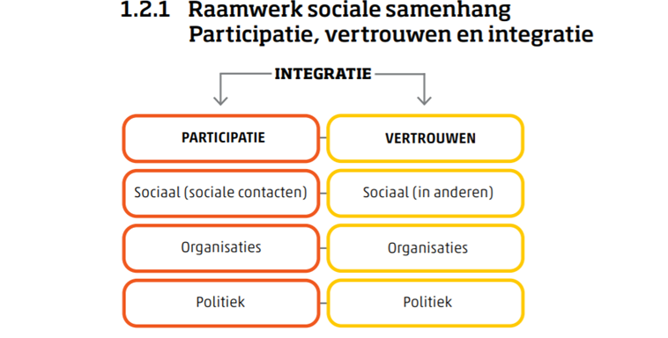

Slide 19
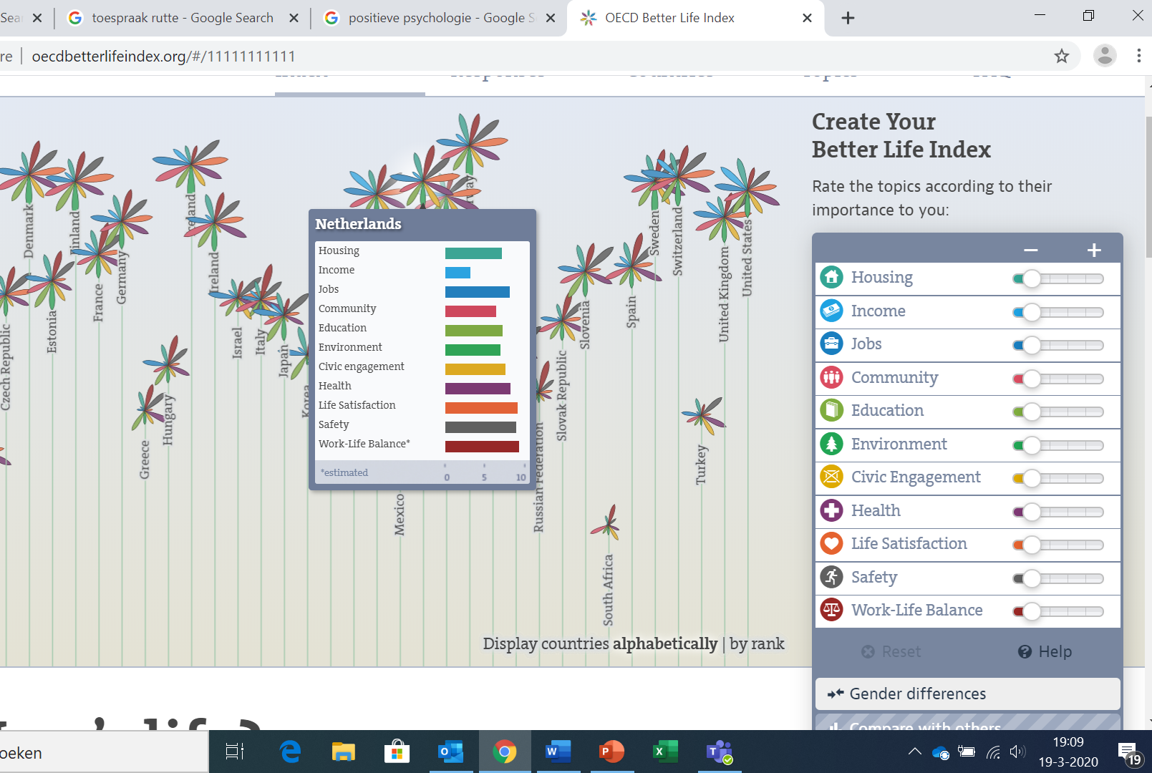
3. Link tussen Better life index en cohesie

Slide 20
The Better Life Index is designed to let you visualise and compare some of the key factors – like education, housing, environment, and so on – that contribute to well-being in OECD countries. It’s an interactive tool that allows you to see how countries perform according to the importance you give to each of 11 topics that make for a better life.
Why is Better Life Index relevant?
Well-being is a multidimensional concept that deserves a multi-dimensional measure. However, extracting a single story from a very complex picture can be challenging. The advantage of composite indices is that they can provide an easy-to-read overview of well-being patterns.
The 11 topics of well-being used in the Index have been chosen in accordance with theory, practice and consultation on the issue of how-to best measure well-being from a comparative perspective. Read about this in greater detail in our companion publication, How's Life? – Measuring Well-Being. From a statistical point of view, the Index relies on best practices for building composite indicators. The Index is robust to various methodological assumptions.
Bron:
http://www.oecdbetterlifeindex.org/about/better-life-initiative/

Slide 21
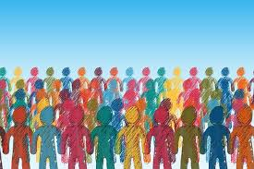
Voor de volledigheid; we hebben ook nog uitstapjes gemaakt naar thema’s die betrekking hebben op kwetsbare groepen en het werken met die groepen:
Werken met sociale groepen
Armoede en de impact ervan

Slide 22
Even pauze en over 5 minuten terug voor een rondje vragen!
Tot zo ☺

Slide 23
Vragen over onderdelen die besproken zijn?

Slide 24
Begrippenlijst
Lj3 p3

Slide 25
1 | Excursie Rotterdam | Stad van de toekomst
2 | Terugblik op excursie Aftrap thema en koppeling IBS Thema is ‘Sociale innovatie in de stad’ | Integraal werken aan participatie en belangenbehartiging van kwetsbare groepen. Sociale innovatie Innovatie
3. | Steden van de toekomst; impact van stedenbouw op sociale leefbaarheid | Globalisering Mondialisering Segregatie Integratie Inclusieve stad
4. | Verdieping op aantal thema’s in de stad van de toekomst ”Kwetsbare groepen en verband met Stad voor de toekomst | Nu actueel: Wijkaanpak Smart society Energietransitie Inclusieve stad Armoede in NL Gevolgen Armoede Armoedegrens Referentiebudget Basisbehoeftebudget Niet veel maar toereikend budget Maatschappelijk isolement Sociaal Cultureel Planbureau
5 | Thema is ‘Kwetsbare groepen in de stad van de toekomst’ Intro I | Multicultureel Allochtoon Autochtoon Emigratie Immigratie
6 | Thema ‘Werken met groepen’ | Socialisatie Normen en waarden Groepsproces Verstoorde groepscohesie Sociogram Cohesie Groepscohesie
7 | Rode draad van de lessen | Rode draad Overzicht van alle begrippen
8 | Laatste begrippen en begrippen check | Fysieke leefomgeving Omgevingsvisie Reikwijdte omgevingsvisies Bestemmingsplan

Slide 26
Opdracht: ga aan de slag met de begrippenlijst.
Volgende week bespreken we alle vragen en kun je uitleg of definities checken.

